Slide 1
BEGINNER PROGRAMMING LESSON
Senzorul de lumină NXT
programat în EV3-G

Slide 2
Obiectivele lecției
Învățăm cum să utilizăm senzorul de lumină NXT cu un brick de NXT utilizând programarea EV3-G.

Slide 3
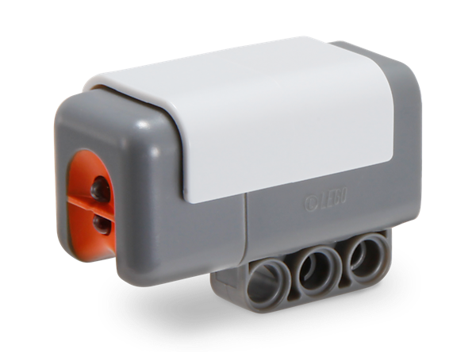
Utilizarea unui senzor de lumină cu NXT în EV3-g
Cum putem face ca un senzor de lumină NXT să fie programat cu software-ul EV3 și un brick NXT?
Pretinde ca e un senzor de sunet (Beginner)
Utilizează block-ul Sensor (Advanced)
Această lecție va acoperi nivelul de începător.

Slide 4
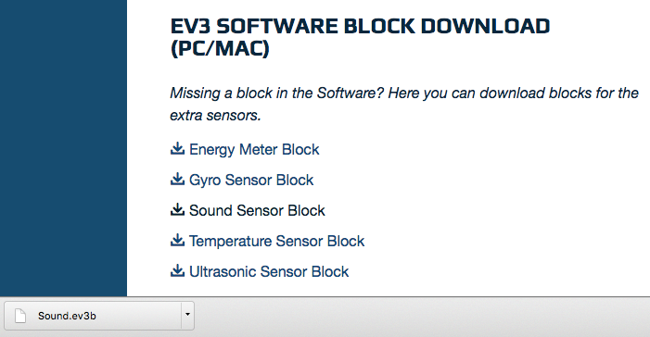
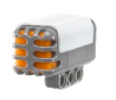

Descărcarea block-ului de sunet
Block-ul senzorului de sunet se poate descărca de pe site-ul LEGO.com:
http://www.lego.com/en-us/mindstorms/downloads
Descarcă block-ul utilizând lecția “Importing Additional Blocks” în capitolul Beginner în EV3Lessons.com
Notă: Dacă utilizezi software-ul EDU, block-ul va fi deja în paleta de comenzi.

Slide 5
Utilizarea senzorului de lumină cu block-ul senzorului de sunet
Odată ce instalezi block-ul senzorului de sunet, poți selecta senzorul de sunet în orice ,,loop’’, ,,switch’’, sau ,,wait block’’.
Senzorul de “sunet” are două setări:
În modul dB, se va aprinde lumina roșie și va măsura intensitatea luminii refectate. (Reflected light mode). O lumină roșie este emisă de senzor atunci când acesta este utilizat în modul dB. Suprafețele albe vor genera o citire cu valori mari (~70). Suprafețele negre vor genera citiri cu valori mici (~20).
În modul dBa, dacă se alege opțiunea de ambient light. (Ambient Light Mode) lumina roșie nu va mai fi pornită.
Nu te îngrijora că trebuie să utilizezi block-ul senzorului de sunet în programul tău, când de fapt ai un senzor de lumini conectat. Totul e bine.

Slide 6
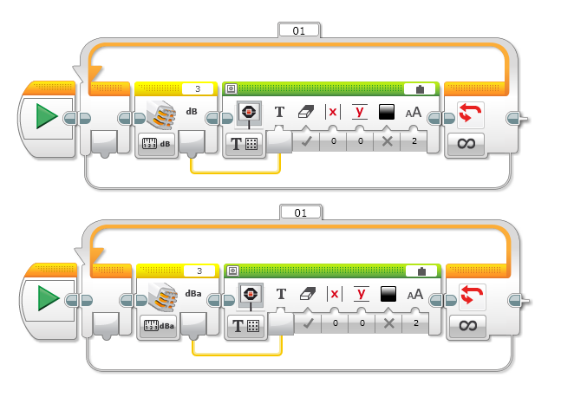
exemplu: citirea senzorului de culoare și afișare
Modul Intensitatea luminii reflectate
Modul Lumină ambientală

Slide 7
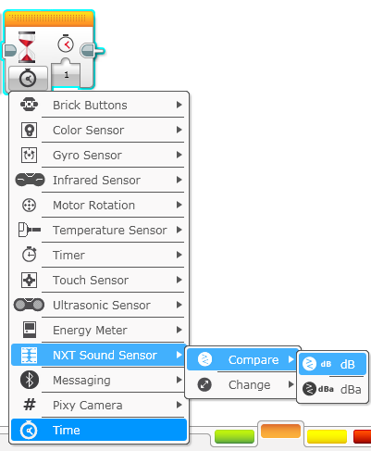
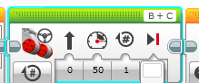
Provocare senzorul de culoare
Acum că știi să utilizezi senzorul de culoare NXT, îl poți folosi pentru a mișca robotul până la linia neagră, utilizând senzorul?
Pasul 1: Utilizează ,,Wait For NXT Sound Sensor (NXT Light).
Pasul 2: Utilizează block-ul senzor NXT de sunet în modul dB.
Pasul 3: Pentru a ști ce valoare să folosești, poți utiliza Port View pentru a determina ce citește senzorul de lumină NXT pentru negru (vezi lecția ”Port View” în capitolul Beginner în EV3Lessons.com. Observă că NXT, este numit “View → Light”)
Indiciu: Vei utiliza ,,Move Steering’’ (gândește-te la motor on și off) și Wait for “Color”

Slide 8
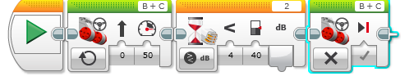
Provocarea senzorul de culoare – soluția
FINISH
Move Steering
Setat pe “ON”
Wait until Color este negru (valorile <40 determinate utilizând View)
Move Steering
Setat pe “OFF” cu BRAKE
START

Slide 9
Utilizarea senzorului de lumină NXT cu alte programe ev3
Când putem substitui un senzor “de sunet” (de fapt de lumină) cu un senzor de culoare într-un program scris în EV3?
Când senzorul trebuie să deosebească întunericul de lumină.
Când culorile citite separat oferă consistență la diferite citiri.
Oprește la o linie, urmărește o linie, și ocolirea unei linii nu sunt o problemă. Urmărirea doar a liniilor verzi va fi grea, dacă nu chiar imposibilă.
Notă: Pentru a învăța să utilizezi senzorul de lumină NXT pentru a urmări o linie, vezi lecția ,,Line Following’’ pe EV3Lesson.com

Slide 10
Note pentru profesori / antrenori
Ar fi fost bine dacă block-ul de sunet ar fi arătat ca un senzor de lumină și ar fi fost etichetat ca un senzor de lumină, dar copiii din clasa mea s-au adaptat destul de rapid. A fost mai ușor de explicat novicilor decât ar fi fost utilizarea valorilor brute. Instalarea block-ului de sunet înainte de ședințele cu copii vă scutesc de multe bătăi de cap.
Pentru alte opțiuni, pentru aceia care ar dori să urmeze alte căi de utilizare:
Senzorii de lumină “NXT în tutorialul EV3 tutorial” pe EV3lessons.com
Calibrarea senzorului de lumină (încă folosește block-ul de sunet) http://drpineda.ca/using-nxt-light-sensor-in-ev3.html
https://www.youtube.com/watch?v=I7Bqvk-uMLk&feature=youtu.be

Slide 11
Credits
Acest tutorial a fost realizat de Cathy Sarisky. Slide-urile au fost modificate și slide-uri adiționale au fost adăugate de Sanjay și Arvind Seshan.
Mai multe lecții sunt disponibile pe ev3lessons.com
Această lecție a fost tradusă în limba română de echipa de robotică FTC – ROSOPHIA #21455 RO20.
This work is licensed under a Creative Commons Attribution-NonCommercial-ShareAlike 4.0 International License.

